Slide 1

Universidad Nacional de Río Negro
Física Moderna A - 2017
Unidad 02 – Los inicios de la MC
Clase 6/27(U02C03) De Broglie, Bohr
Fecha 30 Marzo 2017
Cont De Broglie, Bohr-Sommerfeld
Cátedra Asorey
Web
https://github.com/asoreyh/unrn-moderna-a
“Los átomos se comportan como átomos, nada más”.
John Gribbin

Slide 2
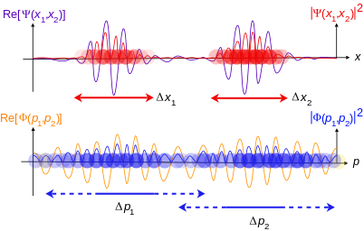
Unidad 3: Los postulados de la mec. Cuántica
Jueves 06 de abril al Jueves 27 de abril
Heisenberg y el principio de incertidumbre. Los postulados de la mecánica cuántica y la función de onda. Reglas de cuantización. La ecuación de Schrödinger. Operadores. Valores de expectación. Interpretación de la mecánica cuántica. Partícula en una caja.
Apéndice matemático: ecuaciones diferenciales simples.

